Slide 1

UBND PHƯỜNG HƯNG ĐẠO
TRƯỜNG TIỂU HỌC ĐA PHÚC
Môn : Toán
Bài 70 : Nhân số có năm chữ số với số có một chữ số (tiết 3)
Giáo viên thực hiện: Đào Thị Nhung

Slide 2


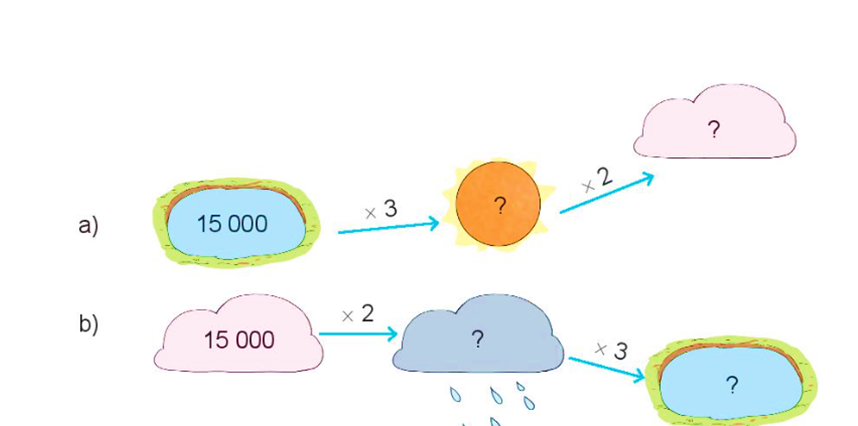
Số
1
90 000
45 000
30 000
90 000

Slide 3


2
Đặt tính rồi tính
31 624
15 041
3
x
5
x
9
4
8
7
2
7
5
2
0
5

Slide 4

2
b) Tính giá trị biểu thức
26 745 + 12 071 x 6
= 26 745 + 72 426
= 99 171

Slide 5
3
Việt mua 6 quyển vở, mỗi quyển giá 6 000 đồng. Việt đưa cô bán hàng tờ 100 000 đồng. Hỏi cô bán hàng trả lại cho Việt bao nhiêu tiền?
Bài giải
Số tiền 6 quyển vở có là:
6 000 x 6 = 36 000 (đồng)
Cô bán hàng trả lại cho Việt số tiền là:
100 000 – 36 000 = 64 000 (đồng)
Đáp số: 64 000 đồng

Slide 6
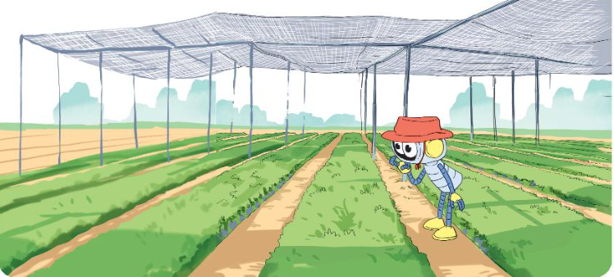
4
Trong một nông trại ươm cây giống có hai vườn ươm, mỗi vườn có
14 000 cây giống. Trong một trại ươm khác có 15 000 cây giống. Hỏi cả 2 trại ươm đó có bao nhiêu cây giống?

Slide 7
4
Trong một nông trại ươm cây giống có hai vườn ươm, mỗi vườn có
14 000 cây giống. Trong một trại ươm khác có 15 000 cây giống. Hỏi cả 2 trại ươm đó có bao nhiêu cây giống?
Bài giải:
Hai vườn ươm của trại cây giống có số cây là:
14 000 x 2 = 28 000 (cây)
Cả hai trại cây giống có số cây giống là:
28 000 + 15 000 = 43 000 (cây)
Đáp số: 43 000 cây giống

